Slide 1
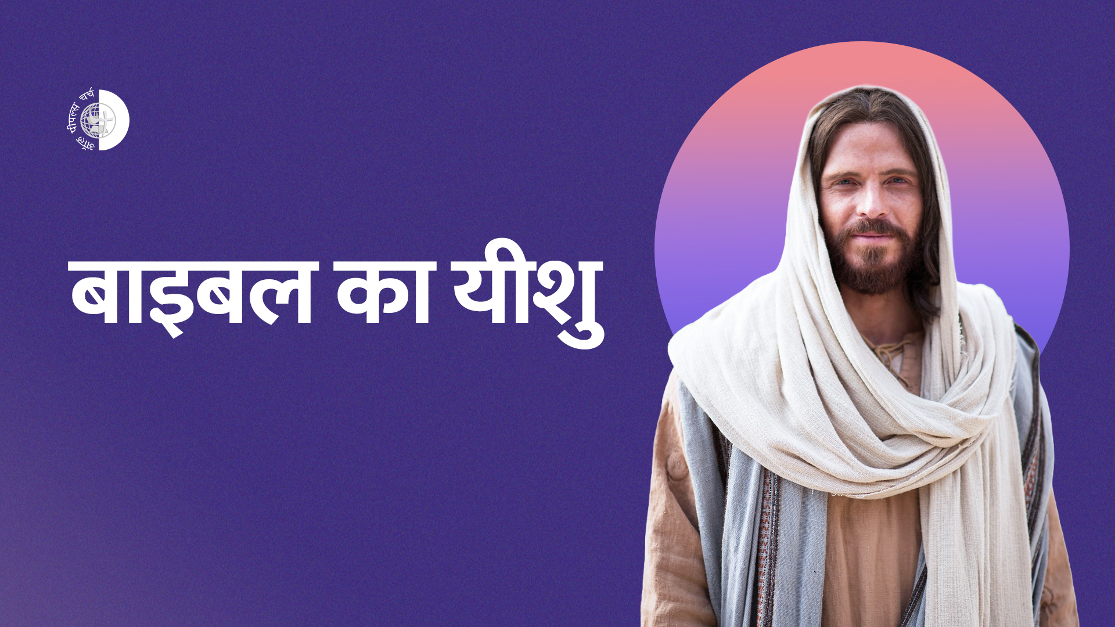

Slide 2

बाइबल का यीशु ही आज का यीशु है!

Slide 3
इब्रानियों 13:8
यीशु मसीह कल और आज और युगानुयुग एक–सा है।

Slide 4
मत्ती 4:23-25
23 यीशु सारे गलील में फिरता हुआ उन के आराधनालयों में उपदेश करता, और राज्य का सुसमाचार प्रचार करता, और लोगों की हर प्रकार की बीमारी और दुर्बलता को दूर करता रहा।
24 और सारे सीरिया देश में उसका यश फैल गया; और लोग सब बीमारों को, जो नाना प्रकार की बीमारियों और दु:खों में जकड़े हुए थे, और जिन में दुष्‍टात्माएँ थीं, और मिर्गीवालों और लकवे के रोगियों को, उसके पास लाए और उस ने उन्हें चंगा किया।

Slide 5
मत्ती 4:23-25
25 गलील और दिकापुलिस, यरूशलेम, यहूदिया और यरदन नदी के पार से भीड़ की भीड़ उसके पीछे हो ली।

Slide 6
मत्ती 9:35,36
35 यीशु सब नगरों और गाँवों में फिरता रहा और उनके आराधनालयों में उपदेश करता, और राज्य का सुसमाचार प्रचार करता, और हर प्रकार की बीमारी और दुर्बलता को दूर करता रहा।
36 जब उसने भीड़ को देखा तो उसको लोगों पर तरस आया, क्योंकि वे उन भेड़ों के समान जिनका कोई रखवाला न हो, व्याकुल और भटके हुए से थे।

Slide 7
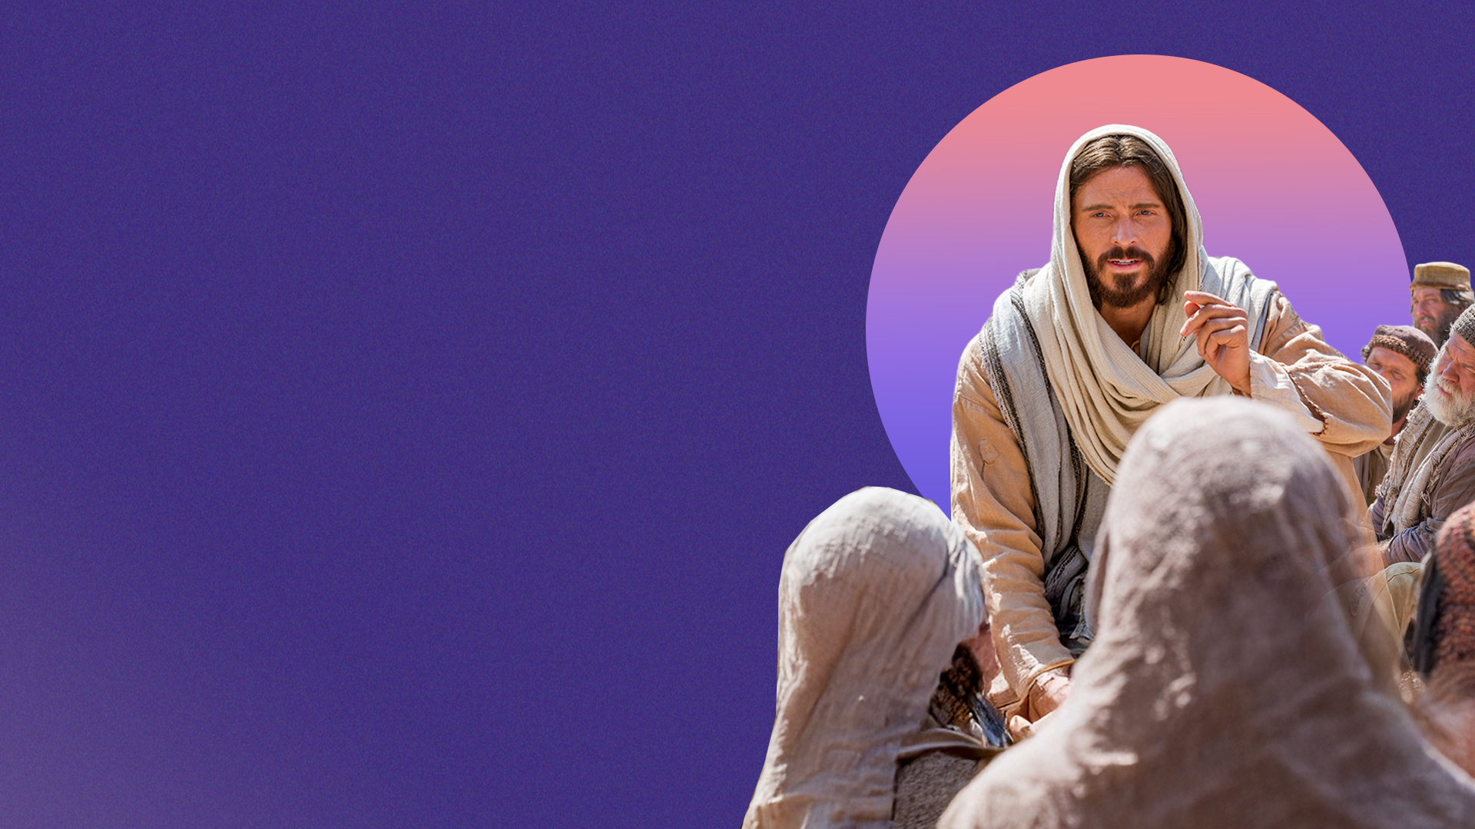
1. बाइबल का यीशु परमेश्वर के राज्य का सुसमाचार प्रचार करता था

Slide 8
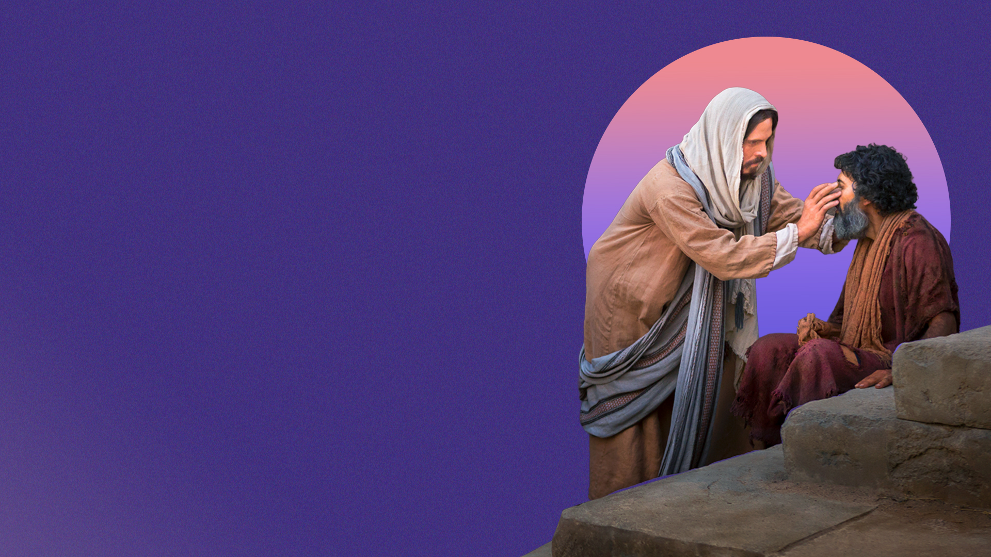
2. बाइबल का यीशु हर प्रकार की बीमारी और हर रोग को चंगा करता था

Slide 9
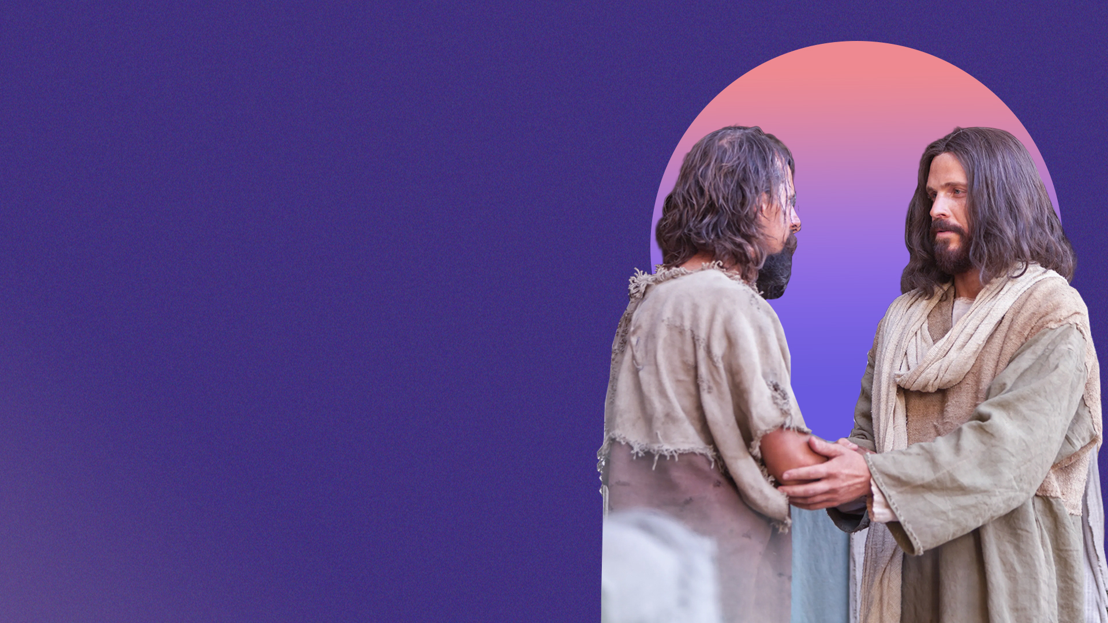
3. बाइबल का यीशु लोगों को दुष्टात्माओं से छुटकारा दिलाता था

Slide 10
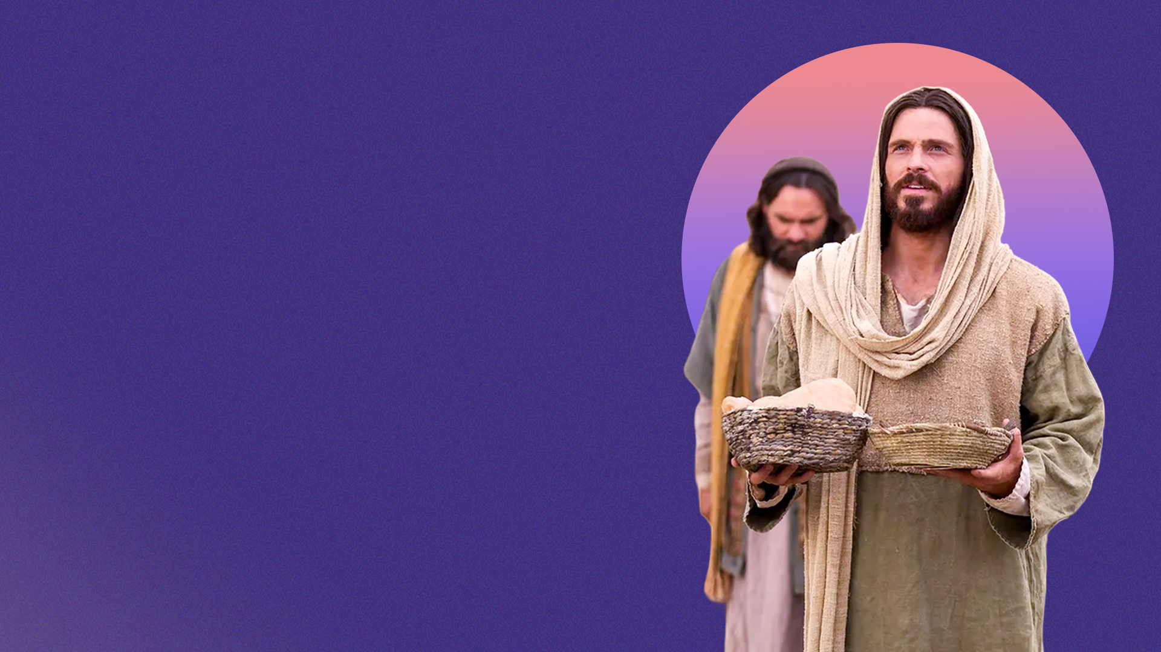
4. बाइबल का यीशु लोगों के प्रति करुणा से भर जाता था

Slide 11
बाइबल का यीशु ही आज का यीशु है!

